Slide 1
Chap06. 데이터 처리와 가공을 위한 오라클 함수

Slide 2
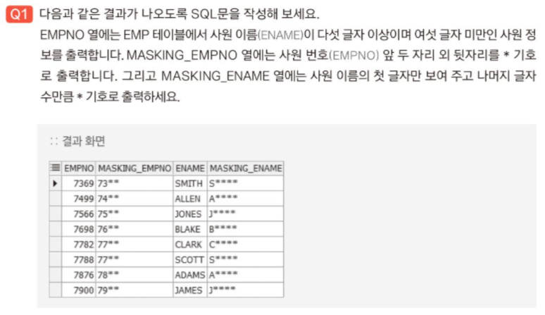

Slide 3
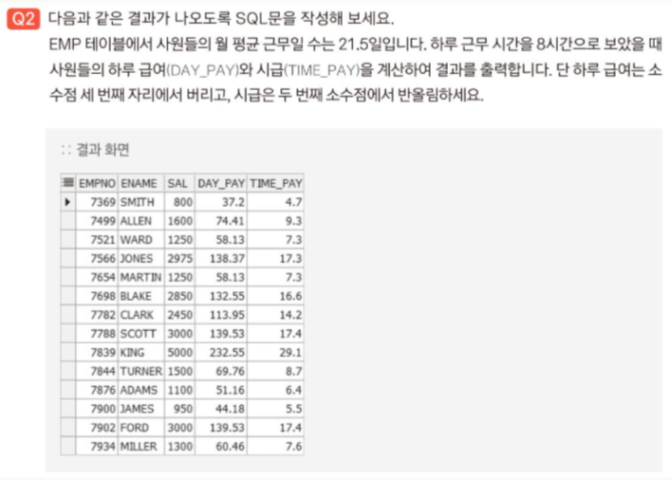

Slide 4
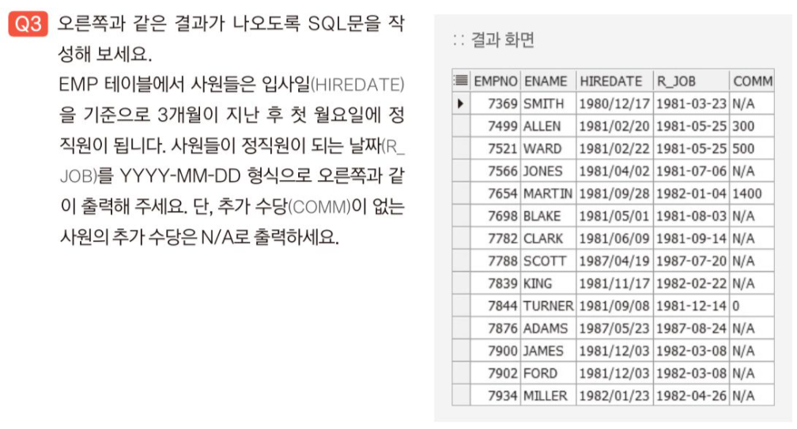

Slide 5
